Slide 1
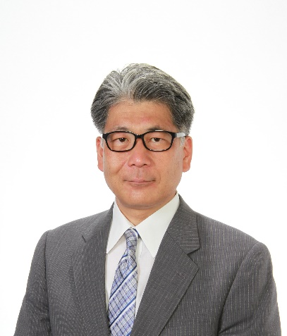
伊万里商工会議所セミナーのご案内
参加費
無料
―社員の健康が企業を活性化―
経営者のための健康経営セミナー
「健康経営」とは従業員の健康を経営的な投資と捉え、健康促進に積極的に取り組む企業経営スタイルを意味します。従業員の健康管理・健康づくりの推進は、単に医療費という経費の節減のみならず、生産性の向上・従業員の創造性の向上・企業イメージの向上等の効果が得られ、かつ、企業におけるリスクマネジメントとしても重要です。本セミナーでは健康経営についての理解を深め、実践的な取り組みをご紹介いたします。
※ 「健康経営」は、NPO健康経営研究会の登録商標です。
開催日時
平成30年９月１３日（木） １３：３０～１５：００
開催場所
伊万里商工会館２階中会議室 （伊万里市新天町663番地）
定 員
30名 （定員になり次第、締め切らせていただきます）
共 催
伊万里商工会議所
伊万里市新天町663番地 TEL：0955-22-3111FAX：0955-23-3106
アクサ生命保険株式会社 唐津営業所 伊万里分室
伊万里市新天町663番地 伊万里商工会館3F
TEL：0955-23-1614 FAX：0955-23-1641
協 力
協会けんぽ 佐賀支部
講 師
講 演
少子高齢化を勝ち抜く“健康経営セミナー”
（有）ピージェイハーベスト
代表取締役
社会保険労務士・CFP
沖倉 功能 氏
健康経営とは
健康経営のすすめ方
《個人情報の利用目的》
伊万里商工会議所では、お客様に関する情報を、当セミナー運営のほか、当商工会議所が行う事業・サービスに関するご案内のために利用させていただきます。
アクサ生命では、お客さまに関する情報を、当セミナー運営のほか、次のような目的のために利用させていただきます。
● 関連会社・提携会社を含む各種商品・サービスのご案内・提供、ご契約の維持管理
● 当社業務に関する情報提供・運営管理、商品・サービスの充実 ● その他保険に関連・付随する業務
伊万里商工会議所 行
FAX：０９５５－２３－３１０６
セミナー参加申込書
申込日：平成 年 月 日
貴社名
業 種
所在地
〒
参加者氏名
ＴＥＬ
－ －
※ このまま切らずにFAX送信してください。
ＦＡＸ
－ －
AXA-A2-1712-0407/801

